Slide 1
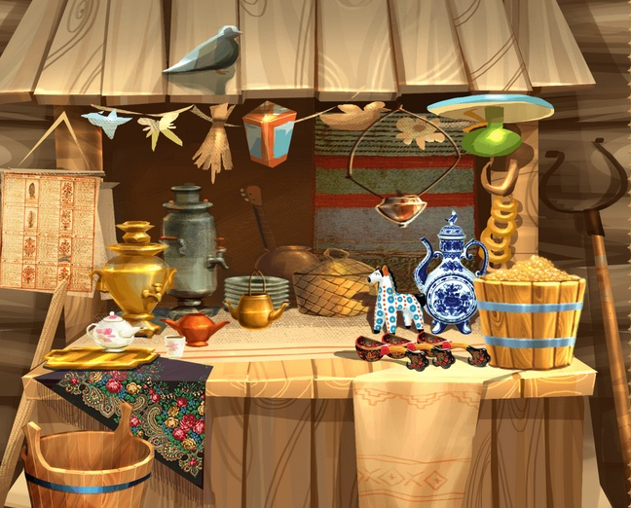
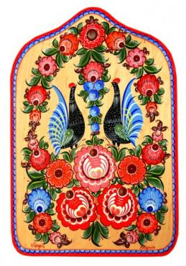
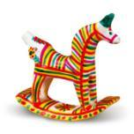
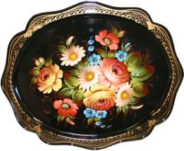
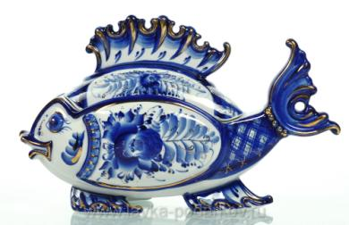
ЯРМАРКА

Slide 2
«Роль народных художественных промыслов в современной жизни»
(обобщение темы)
Интерактивная
игра

Slide 3
Правила игры
Дисциплина в команде – залог успеха. Нарушение дисциплины приводит к штрафным баллам (-3 очка).
Право начать ход игры будет определяться путем жеребьевки.
Если команда допустила ошибку, отвечает следующая по порядку команда.
Итог игры подводится по результатам в бланке счета.

Slide 4
Задание в конвертах

Slide 5
Интерактивная игра
10
20
30
40
50
10
20
30
40
50
10
20
30
40
50
10
20
30
40
50
10
20
30
40
50

Slide 6
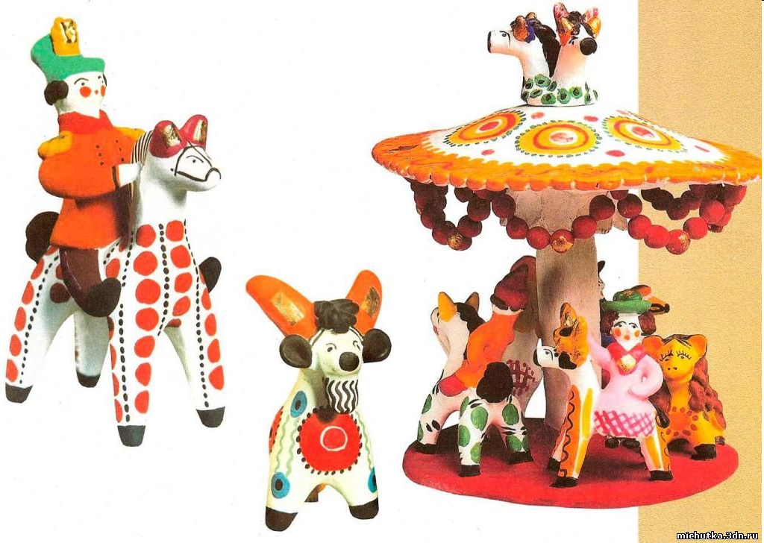
10
Назовите игрушку
Дымковская

Slide 7
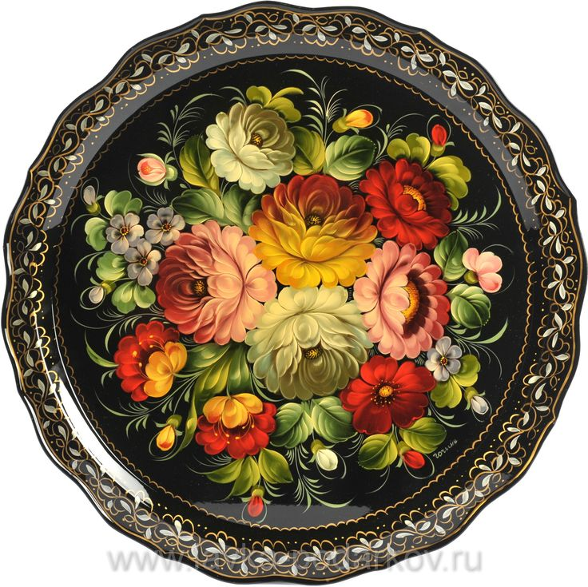
Назовите промысел
20
Жостовская роспись

Slide 8
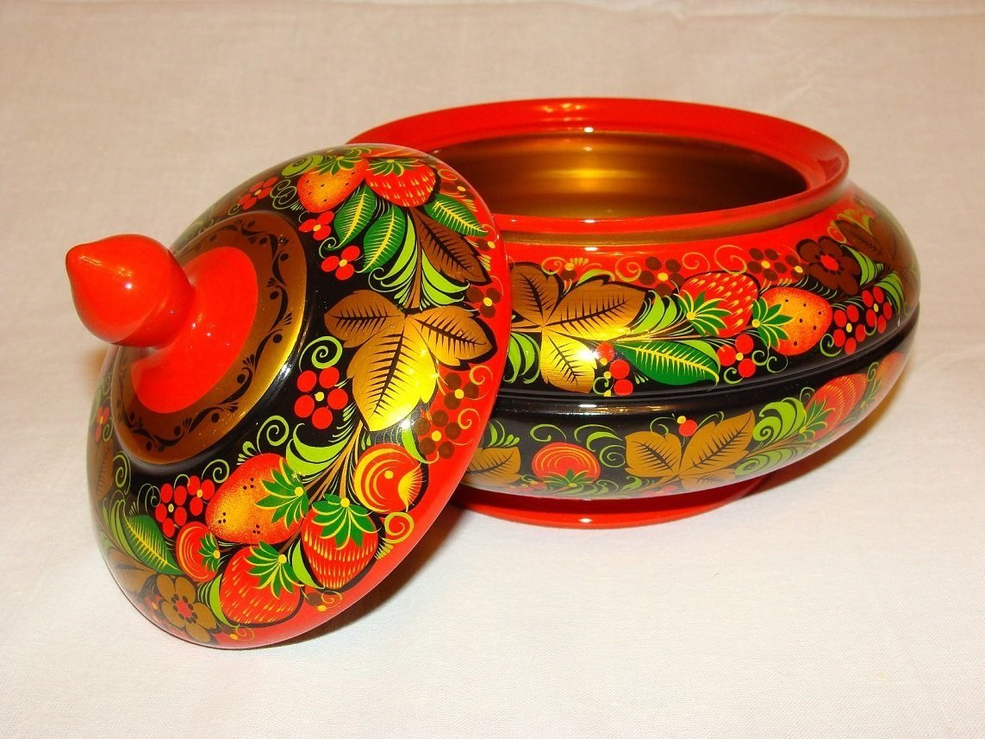
Из какого материала делают
эту красоту мастера?
30
Дерево

Slide 9
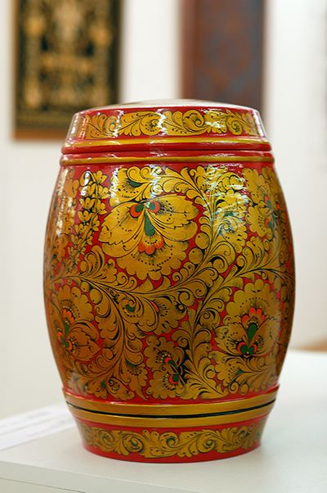
40
Назовите вид
Хохломской
росписи
Кудрина

Slide 10
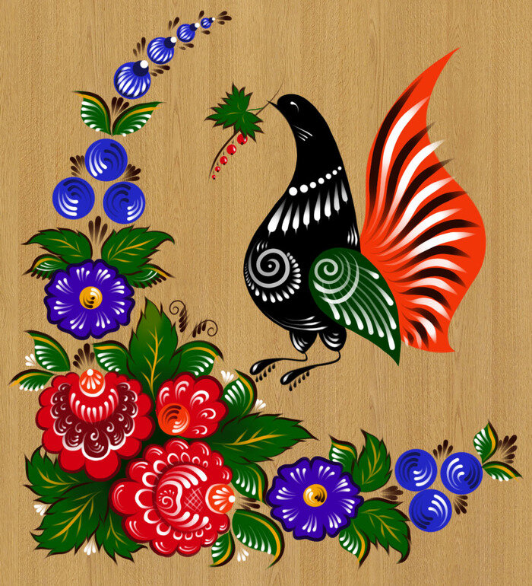
Назовите традиционные цвета городецкой росписи.
50
Желтый, голубой,
синий, розовый,
красный, зеленый.

Slide 11
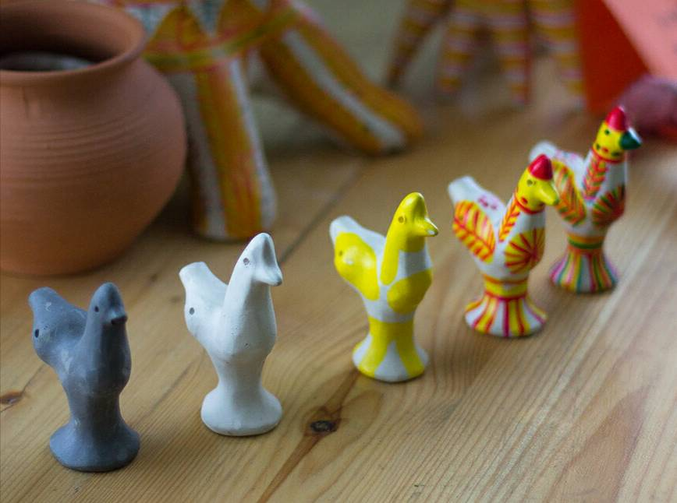
10
Назовите игрушку
Филимоновская

Slide 12
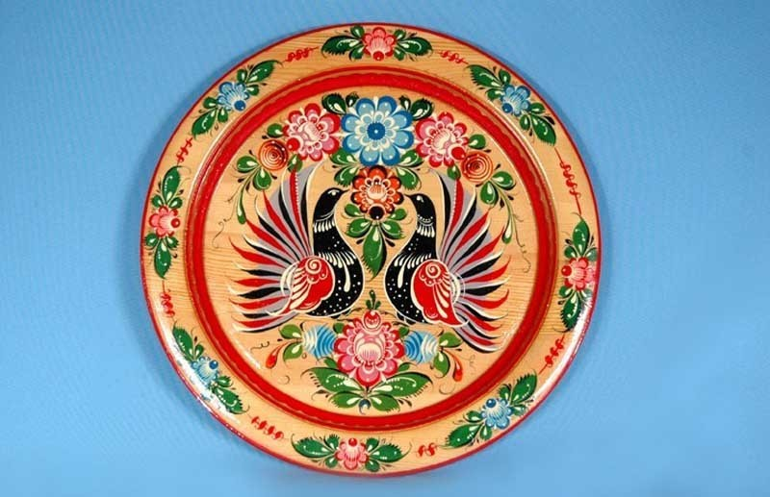
Назовите промысел
20
Городецкая роспись

Slide 13
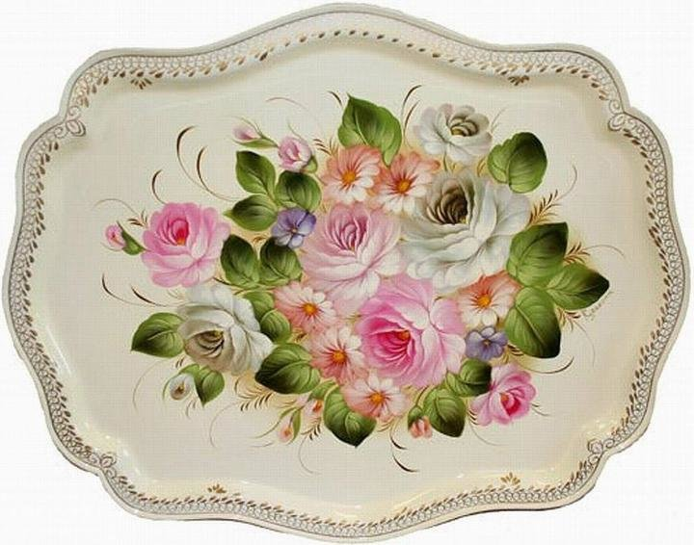
Из какого материала
сделано изделие?
30
Металл

Slide 14
Какое декорирование включает в себя резьбу, тиснение, налепные узоры?
40
Рельефное.

Slide 15
Выстройте очередность приемов письма жостовских мастеров: тенёжка, привязка, бликовка, уборка, замалёвок.
50
Замалёвок, тенёжка, бликовка, привязка, уборка.

Slide 16
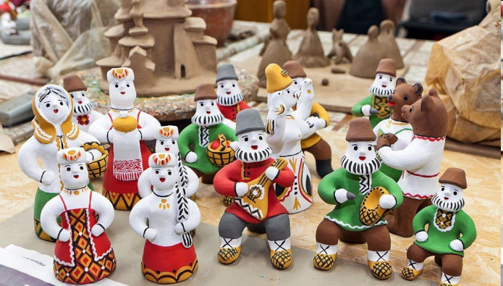
10
Назовите игрушку
Каргопольская

Slide 17
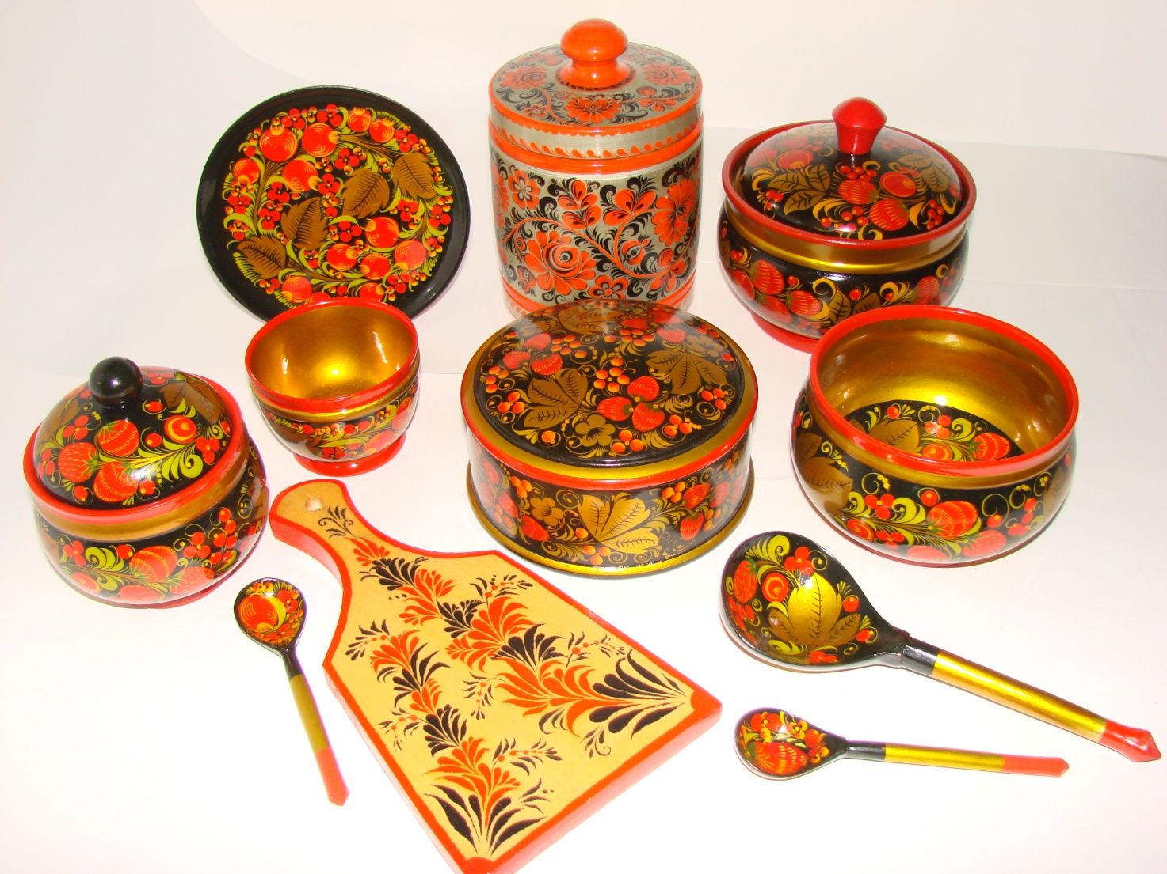
Назовите промысел
20
Хохлома

Slide 18
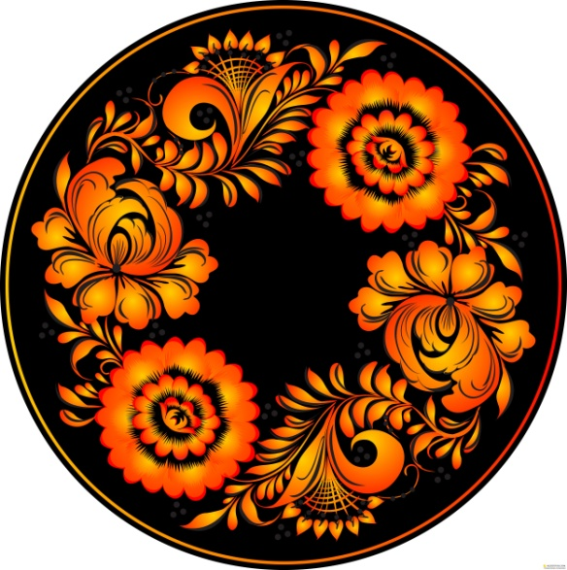
Сначала мастер делает тонкий рисунок, потом заполняет фон черной или красной краской, оставляя крупные листья и цветы серебристыми, потом мелкими штрихами-жилочками украшает их. А когда фон подсохнет, добавляет поверх него красные ягоды да ажурные завитки-приписки желтой и зеленой красками.
Назовите прием хохломской росписи.
30
Под фон.

Slide 19
40
Выстройте очередность приемов письма городецких мастеров:
теневка, подмалевок, оживка.
Подмалевок, теневка, оживка.

Slide 20
50
Какие цвета характерны для хохломской росписи?
Золотой, красный, черный, зеленый.

Slide 21
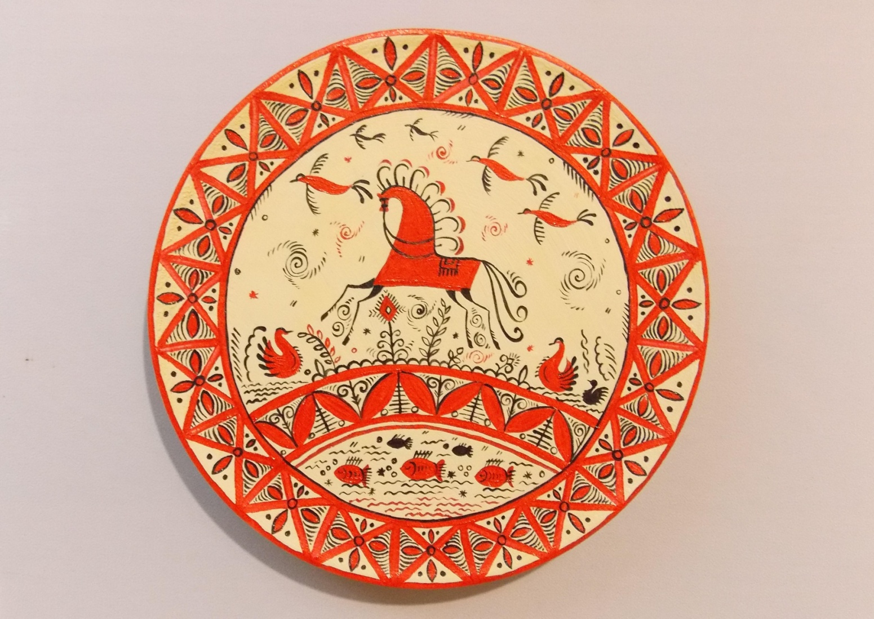
Назовите вид росписи
10
Мезенская роспись

Slide 22
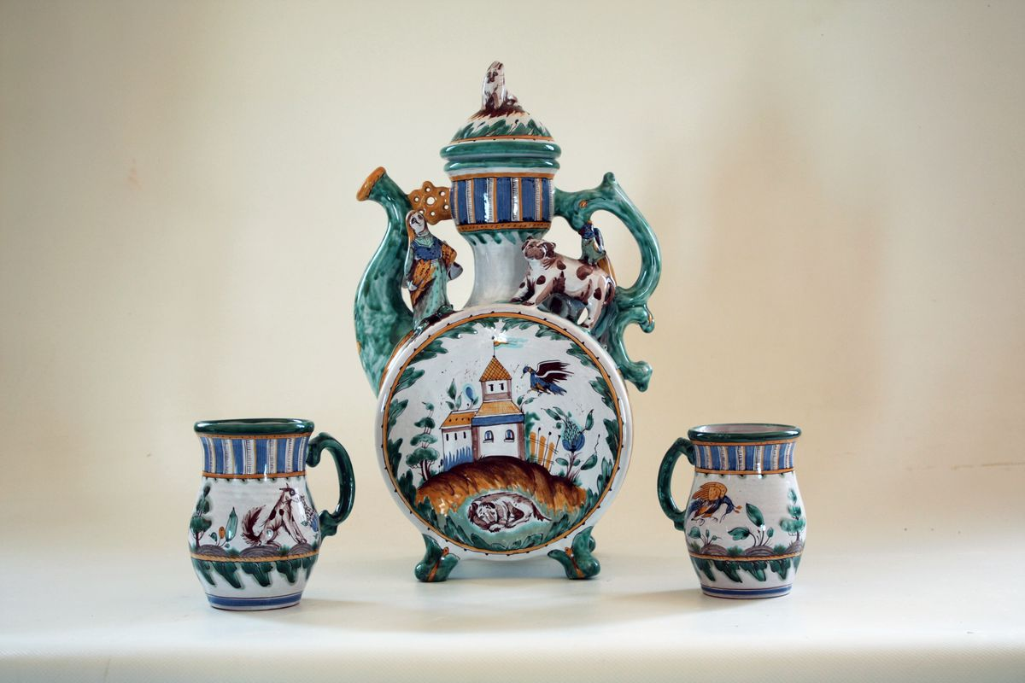
Назовите промысел
20
Гжельская роспись - майолика

Slide 23
30
Эту посуду делают из фарфора, а расписывают ее голубой и синей красками. Как она называется?
Гжель

Slide 24
40
Как называется узор из крупных и мелких травинок, использующийся для хохломы?
Травка

Slide 25
50
Какая краска применяется для традиционной гжельской росписи?
Кобальт

Slide 26
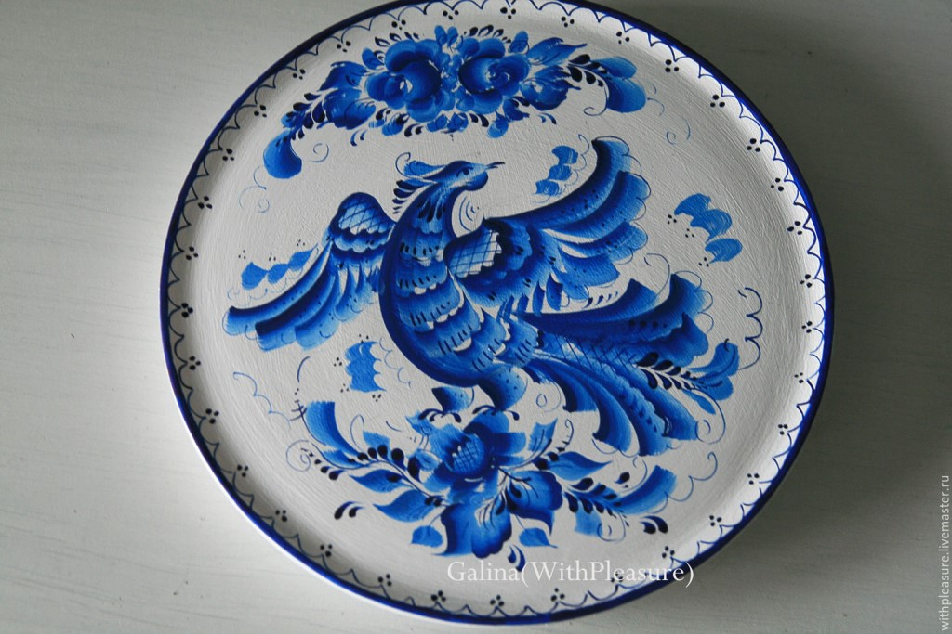
Назовите промысел
10
Гжельская роспись

Slide 27
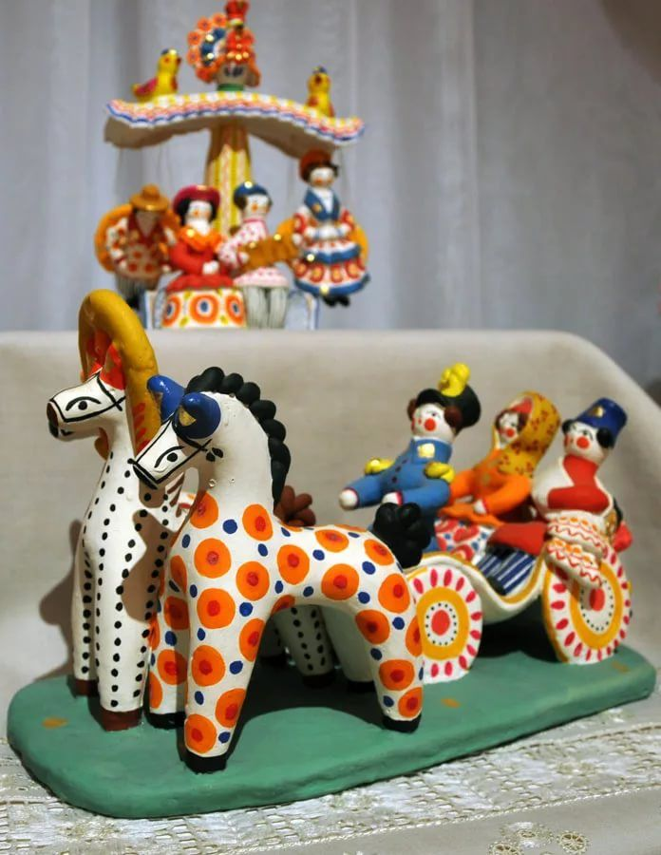
Назовите промысел
20
Дымковская
игрушка

Slide 28
Эти игрушки сделаны из глины. Звери, птицы, люди - самые знаменитые персонажи мастеров. Орнамент состоит из поперечных и продольных полос желтого, зеленого и красного цветов.
Что это за игрушки?
30
Филимоновские

Slide 29
40
Этот вид игрушки появился в Архангельской области.
Каргопольская

Slide 30
50
Назовите места производства народных глиняных игрушек.
Филимоново, Дымково, Каргополь

Slide 31
Красный цвет – на уроке было интересно, я легко справился с заданием;
Желтый цвет – мне было трудно;
Зеленый цвет - возникли небольшие затруднения.

